Slide 1
Analisis Data Perjalanan TransJakarta

Slide 2

Andrianus Alvien
Data Enthusiast
Student of Dibimbing

Slide 3
Latar Belakang
Proyek ini bertujuan meningkatkan mobilitas perkotaan dan pengalaman penumpang TransJakarta melalui analisis data perjalanan. Dengan jumlah pengguna harian yang tinggi, pemahaman perilaku perjalanan menjadi kunci untuk merencanakan rute yang lebih efisien, mengurangi kemacetan, dan meningkatkan kualitas layanan. Hasil analisis diharapkan mendukung pengembangan transportasi publik Jakarta yang lebih cerdas, mudah diakses, dan berorientasi pada pengguna.

Slide 4
Tujuan Bisnis
Optimalisasi Rute dan Armada:
Menentukan koridor dan halte dengan kepadatan tertinggi/rendah untuk redistribusi armada secara efisien.
Perbaikan Layanan:
Mengetahui jam sibuk untuk meningkatkan frekuensi keberangkatan di jam tertentu.
Peningkatan Kepuasan Pelanggan:
Analisis demografi pengguna untuk pengembangan program loyalitas/subsidi yang tepat sasaran.
Pengurangan Waktu Tempuh:
Mengidentifikasi perjalanan dengan durasi tidak normal investigasi operasional.

Slide 5
Project Roadmap
Goal
Step 1
Step 2
Step 3
Step 4
Project Definition
Data Understanding
Data Preparation & Cleaning
Analysis & Insight
Reporting & Decision Support

Slide 6
Data Understanding
transID ID unik untuk tiap transaksi
payCardID Nomor kartu pembayaran
payCardBank Nama bank penerbit kartu (e.g., DKI, BNI, Emoney)
payCardName Nama pengguna pada kartu
payCardSex Jenis kelamin (M/F)
payCardBirthDate Tahun lahir pengguna (format: YYYY)
corridorID ID koridor TransJakarta
corridorName Nama koridor (misal: “Pulo Gadung 2 - Tosari”)
direction Arah perjalanan (biasanya 0 atau 1)
tapInStops, tapOutStops Kode halte tempat naik dan turun
tapInStopsName, tapOutStopsName Nama halte tempat naik dan turun
tapInStopsLat/Lon, tapOutStopsLat/Lon Koordinat halte naik dan turun
stopStartSeq, stopEndSeq Urutan halte dari awal rute
tapInTime, tapOutTime Waktu tap in dan tap out (format datetime)
payAmount Besarnya tarif yang dibayarkan (dalam rupiah)
Dataset berisi 189.500 baris data transaksi penumpang TransJakarta retang April 2023 dengan 22 kolom, mencakup informasi tentang:
Identitas transaksi dan kartu pengguna
Informasi demografis pengguna
Waktu dan lokasi naik/turun
Rute dan arah perjalanan
Tarif yang dibayarkan

Slide 7
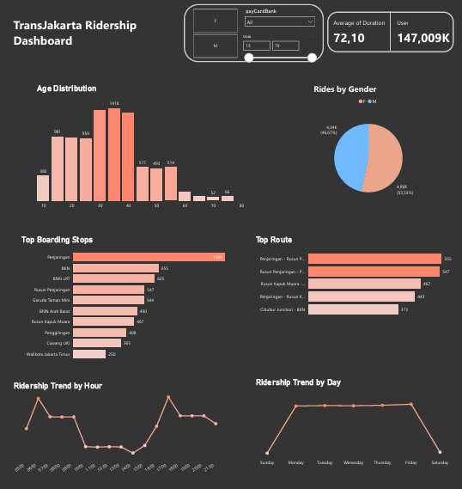
Dashboard

Slide 8
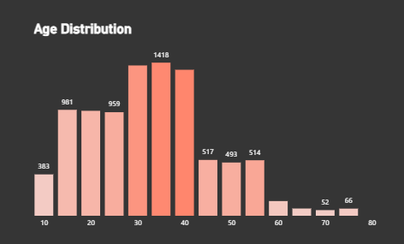
Insight
Penumpang didominasi usia 30–39 tahun (puncaknya di 35 tahun 1.418 orang).
Usia 20–29 tahun juga cukup tinggi, sedangkan usia di atas 50 sangat sedikit.
Segmen lansia (≥60) hampir tidak terlihat signifikan.

Slide 9
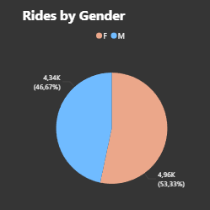
Insight
Laki-laki sedikit lebih banyak (53%) dibanding perempuan (47%).
Perbedaan ini tidak terlalu jauh, artinya pelayanan cenderung merata secara gender.

Slide 10
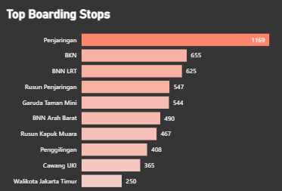
Insight
Penjaringan adalah halte dengan jumlah pengunjung tap in tertinggi (1169).
Halte lain yang tinggi: BKN, Rusun Penjaringan, BKN LRT.
Pola menunjukkan dominasi halte di area perumahan/permukiman dan akses ke transportasi lanjutan (LRT).

Slide 11
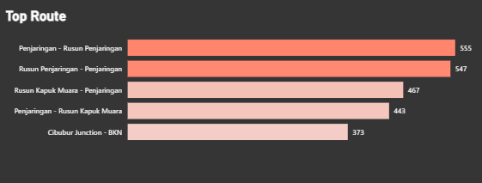
Insight
Rute paling populer: Penjaringan - Rusun Penjaringan (555) dan Rusun Penjaringan - Penjaringan (547).
Banyak rute yang menghubungkan area perumahan ke pusat aktivitas.

Slide 12
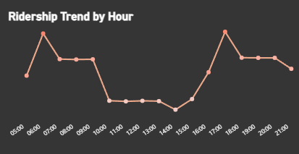
Insight
Dua puncak utama (jam sibuk):
06:00 – 08:00 (pergi kerja/sekolah)
17:00 – 18:00 (pulang kerja/sekolah)
Jam di luar peak cenderung rendah, terutama tengah hari (12:00 – 15:00).

Slide 13
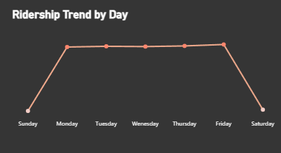
Insight
Ridership stabil dari Senin–Jumat, menurun drastis di akhir pekan (Sabtu–Minggu).
Pola ini menunjukkan dominasi penumpang Trans Jakarta (pekerja/karyawan).

Slide 14
Rekomendasi
Optimalisasi Layanan pada Jam Sibuk
Tambah armada atau frekuensi bus pada 06:00–08:00 dan 17:00–18:00.
Pertimbangkan jalur ekspres untuk rute dengan demand tinggi dan perbaiki masalah tentang tentang jalur ekspress yang sering dimasuki kendaraan pribadi. Agar tidak akan ada keterlambatan tiap perjalanan agar flow tetap terjaga
Strategi Khusus di Halte Padat
Sediakan fasilitas antrian dan boarding yang lebih teratur di halte Penjaringan dan BKN.
Evaluasi waktu tunggu dan kapasitas halte di titik-titik ini.
Promosi dan Program Weekend
Karena akhir pekan rendah, buat promo tarif murah atau paket wisata kota untuk meningkatkan penumpang.
Integrasikan dengan event lokal atau destinasi rekreasi.
4. Segmentasi Layanan Berdasarkan Usia
Usia produktif (20–39 tahun) mendominasi, sehingga fasilitas Wi-Fi, charging port, dan kenyamanan perjalanan bisa jadi nilai tambah.
Untuk segmen lansia, pertimbangkan kursi prioritas ekstra dan halte yang ramah disabilitas.
5. Evaluasi Rute Populer
Rute Penjaringan – Rusun Penjaringan dan Rusun Penjaringan – Penjaringan perlu pemantauan kapasitas bus agar tidak overload.
Lakukan survei untuk mengetahui apakah penumpang membutuhkan jadwal lebih padat di jam puncak.

Slide 15
Thank you

